Slide 1
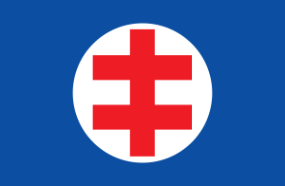
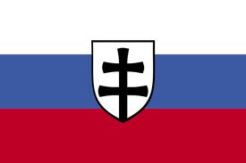
Život v Slovenskom štáte

Slide 2
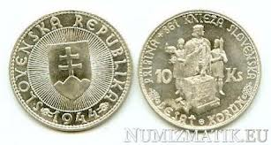
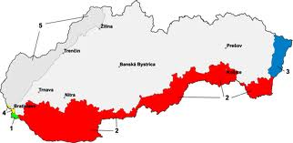
Slovenské hospodárstvo
Slovenská republika – 1939 - 1945
Občania Slovenského štátu nežili iba vysokou politikou...viac ako politika ich zaujímali každodenné strasti a radosti...
Väčšina z nich pokladala existujúci štát za prijateľné riešenie vo vojnou zmietanej Európe, aj keď nesúhlasila s nedemokratickým režimom
Slovenská republika
(1939 – 1945)

Slide 3
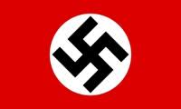
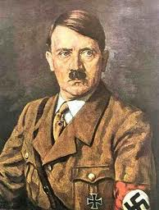
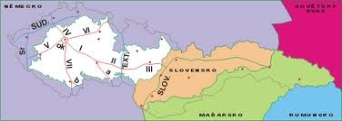
Vojnové hospodárstvo
Hospodárstvo Slovenska bolo podriadené vojnovému stavu => vojnové hospodárstvo
Priemyselná výroba aj poľnohospodárstvo bolo zamerané na uspokojovanie požiadaviek nacistického Nemecka...
Nemecko však za tovar Slovensku
neplatilo, čo vážne poškodzovalo
hospodárstvo Slovenska ⬄ dlh
Nemecko nikdy nezaplatilo

Slide 4
Čo sa u nás vyrábalo?
Na Slovensku sa vyrábali zbrane, súčiastky na ich výrobu a materiál pre potreby armády...
Zbrojárska výroba mala na Slovensku dôležité postavenie
Nemecko určovalo, čo sa má na Slovensku prednostne vyrábať
Vlajka SR v rokoch 1939 - 1945

Slide 5
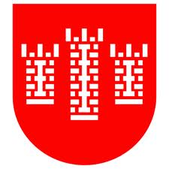

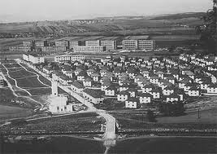
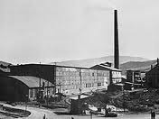
Dôležité postavenie vo vojnovom
hospodárstve Slovenskej republiky
mala zbrojárska výroba
Považská Bystrica
Dubnica
Rastúce požiadavky vojny spôsobili, že sa na Slovensku vybudovalo veľa nových priemyselných podnikov, železníc a ciest ⬄ odstránila sa nezamestnanosť → bola postrachom robotníkov už od čias hospodárskej krízy...
Paradoxne vojna odstránila na SR nezamestnanosť
Krompašské závody na
výrobu medi
Ktoré mesto na Slovensku sa
zvyklo prezývať „Baťovany“?

Slide 6
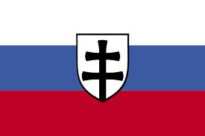
Slovenská inteligencia...
Nové možnosti sa v samostatnom štáte otvorili pre príslušníkov inteligencie => našli lepšie uplatnenie...
Postupne sa vzmáhali aj remeselníci a obchodníci, z ktorých sa vytvorila skupina vojnových zbohatlíkov tzv. „ziskožravcov“
Svoje produkty nemali problém predať ani roľníci,
pretože vojnová Európa bola vyhladovaná

Slide 7

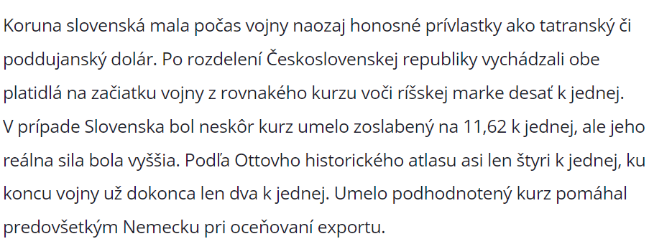
Vysoká zamestnanosť
Čo znamená slovo konjunktúra?
Ekonomiku na Slovensku na čas oživila vojnová konjunktúra => vysoká zamestnanosť + práce za výhodných podmienok v Nemecku (každý rok cca 40 000 Slovákov)...

Slide 8
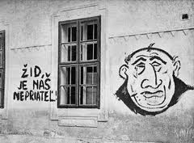
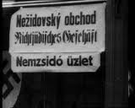
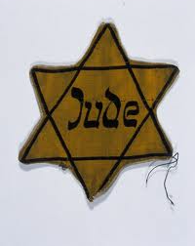
Arizačný proces ...
domy
podniky
obchody
Arizácia = nútený prevod majetku Židov do rúk nežidov („árijcov“) v nacistickom Nemecku a jeho satelitných štátoch (aj na Slovensku)
Aj v dôsledku arizácie vznikla v Slovenskom
štáte skupina vojnových zbohatlíkov!

Slide 9
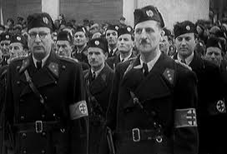
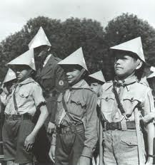
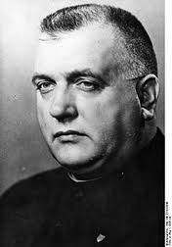
Kultúra v tieni totality
vlajka Hlinkovej slovenskej ľudovej strany - HSĽS
Totalitná moc v Slovenskej republike sa snažila ovládnuť aj kultúrnu oblasť ⬄ HSĽS vyvinula nemalé úsilie, aby ovládla myslenie ľudí, čo sa jej sčasti aj darilo => vytváranie národných mýtov a propaganda...
Jozef Tiso
Hlinkova mládež
Hlinkova garda
Aj pomocou organizácií združujúcich deti a dospelých
pretvárala HSĽS myslenie ľudí

Slide 10
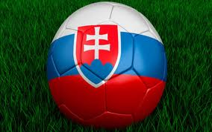
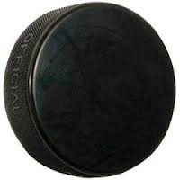
Športový život na Slovensku
Napriek zúriacej vojne v Slovenskej republike fungoval aktívny športový život => pravidelné domáce súťaže v rozličných športoch
Medzinárodný športový styk bol obmedzený len na satelitné štáty nacistického Nemecka

Slide 11
Použitá literatúra a iné zdroje
Učebnica dejepisu pre 9. ročník ZŠ od Kováča, Kratochvíla a Kamenca
www.wikipedia.sk
www.wikipedia.cz
www.wikipedia.com
https://www.trend.sk/trend-archiv/slovensky-stat-nebol-ziadny-ekonomicky-zazrak

